Slide 1
P P P P P
SINCOPE
PROF. DR. JUAN RICARDO CORTES
Clínica medica
Hospital rawson
2019

Slide 2
CONCEPTO
Perdida brusca de conciencia y tono muscular.
Corta duración (segundos o minutos).
Recuperación ad integrum.
Secundaria: disminución del flujo sanguíneo cerebral.

Slide 3
PSICOGENO
HIPOGLUCEMIA
VERTIGO
A.I.T
CRISIS EPILEPTICAS

Slide 4
EPIDEMEOLOGIA - ESTADISTICA
Argentina: Prevalencia 18,5.
Representa el 1% de las consultas por guardia.
40% se hospitaliza, estadía promedio: 5,5 días.

Slide 5
CAUSAS
CARDIACO
NO CARDIACO
Vasovagal
Ortostatico
Hipotension postprandal
Reflejo: tusigeno..
Hipersensibilidad seno carotideo
Hipovolemia
Eléctrico (5-30%)
Bradiarritmias
Taquiarritmias
QT Largo-corto
Sd. Brugada
Sd. WPW
Circulatorio
(40%)
Obstructivo (3-11%)
Miocardiop. hipertrofica
Estenosis valvular
Disección aortica
HT Pulmonar
TeP
Neurologico
(5%)
Insuf arterial vertebrobasilar
Enf Takayasu
Psicogeno
Hiperventilacion
Isquémico
IAM
Otros
Farmacos
DESCONOCIDO: 45%

Slide 6
Fisiopatología
Disminución del gasto cardiaco.
Hipotensión arterial brusca: PAS 70mmhg.
Hipovolemia.
Hipoxia sistémica.

Slide 7
CLINICA
Forma brusca.
A veces prodromos: malestar general, nauseas, visión borrosa, debilidad, sudoración, acufenos.
Palidez general, sudoración profusa, hipotensión, hipopnea, inmovilidad.

Slide 8
SINCOPE NEUROMEDIADO-VAGAL
EL + FRECUENTE.
JOVENES SANOS.
Vasodilatación refleja y taquicardia
FR: Ambiente caluroso, bipedestación prolongada, estrés, ansiedad, dolor.
Precedida de síntomas neurovegetativos: nauseas vómitos, visión borrosa, palpitaciones, acufenos, disconfort abdominal.

Slide 9
SINCOPE ORTOSTATICO
Hipotensión ortostática: Es el descenso de la presión arterial sistólica mayor de 20 mm Hg y/o de la diastólica mayor de 10 mm Hg dentro de los 3 minutos de ortostatismo activo o pasivo (tilt test)
Cuando es mayor a los 3 minutos, se denomina tardia, generalmente por fármacos que bloquean la respuesta vasoconstrictora o diuréticos.

Slide 10
Mas frecuente: Ancianos.
Fisiopatología: vasoconstricción arterial deficiente, o secundarios a drogas que interfieren en ella.
Causa: bipedestación posterior a decúbito.
Suele precederse de pródromos.

Slide 11
HIPOTENSION POSPRANDIAL:
Disminución de PAS mayor a 20 mmHg dentro de las 2 hs posteriores a la ingesta.
TUSIGENO:
En pacientes con EPOC, estornudo o risa.
HIPERSENSIBILIDAD SENO CAROTIDEO:
1/3 de ancianos.
Antecedente de afeitado, abrocharse la camisa..
Farmacos que aumentan la sensibilidad: digoxina, cafeina, calcio, nitratos, B Bloq, colinergicos.

Slide 12
Síncope cardíaco: Arrítmico
Es la forma más frecuente de síncope cardíaco:
Interviene Fx ventricular y frecuencia cardíaca.
Ocurre en bradiarritmias como en taquiarritmias ventriculares o, con menos frecuencia, supraventriculares.
Síncope cardíaco: Cardiopatía estructural
Cuando la demanda circulatoria supera la capacidad limitada del corazón de incrementar el gasto cardíaco (estenosis aórtica, miocardiopatía hipertrófica, mixoma, etc.)

Slide 13
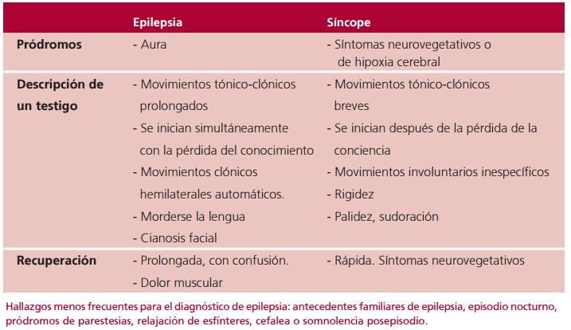
¿Es síncope?
Principal diagnóstico diferencial: Epilepsia

Slide 14
INTERROGATORIO
Antecedentes personales.
Historia de insuficiencia cardíaca, enfermedad coronaria, palpitaciones precediendo al síncope.
Medicación.
Antecedentes familiares.
Características del episodio sincopal: - circunstancias - pródromos - presencia de convulsiones - relajación de esfínteres, traumatismo - modo de recuperación - descripción de un testigo (aspecto, convulsiones, color pálido o cianótico)

Slide 15
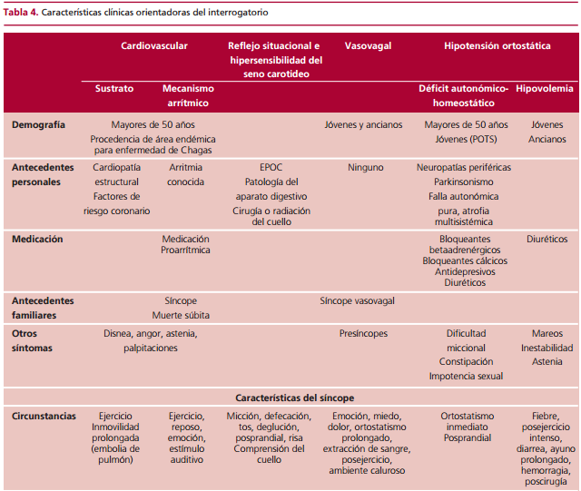

Slide 16
Examen físico
Tilt test: Sincope vasovagal.
Maniobra de valsalva.
Taquipnea forzada: Por hiperventilación
Masaje del seno carotideo: Asistolia mayor a 3 seg (efecto cardio-inhibitorio), disminución de PAS a 30mmHg (efecto vasodepresor),
Contraindicada en pacientes con cardiopatía estructural o patología del nodo sinusal.

Slide 17
Laboratorio
Descartar:
Anemias graves.
Procesos infecciosos.
Trastornos electrolíticos.
Hipoglucemias.
Trastornos de coagulacion
IAM

Slide 18
ECG
Hallazgos sugestivos:
– Signos de isquemia.
– Alteración en tamaño y espesor de cavidades.
– Otras alteraciones de la repolarización ventricular.
– Bloqueo AV de segundo grado Mobitz I
– QRS mayor de 0,12”.
– Intervalo QT prolongado o corto.
– Preexcitación ventricular.
– Bradicardia sinusal menor de 40 lpm (en ausencia de drogas que depriman el cronotropismo y de entrenamiento físico intensivo).
– Pausas sinusales menores de 3 segundos.
– Patrón de Brugada tipo 1.
– Ondas T negativas en precordiales derechas y ondas épsilon. – Extrasistolia ventricular muy frecuente.
– Extrasístoles ventriculares repetitivas: duplas, tripletas
y taquicardia ventricular no sostenida.
- Repolarización precoz y onda J en cara inferior y lateral
Hallazgos diagnósticos en Holter:
– Pausa sinusal mayor de 3 segundos.
– Bradicardia sinusal extrema.
– Bloqueo AV de segundo grado Mobitz II
o bloqueo AV completo.
– Bloqueo de rama bilateral.
– Taquicardia ventricular sostenida.
– Taquicardia supraventricular sintomática.

Slide 19
ECOCARDIOGRAMA
Pacientes de cualquier edad con datos sugestivos de síncope cardiovascular o arrítmico.
En la primera etapa diagnóstica en los pacientes mayores de 60 años por tener elevada prevalencia de cardiopatías.

Slide 20
Ergometría
Indicación: Pacientes cuyo síncope ocurre durante el ejercicio o inmediatamente después de haberlo realizado.
Detecta isquemia miocárdica como sustrato del episodio.
Diagnostica arritmias.
Diagnosticar hipotensión intraesfuerzo o posesfuerzo (de causa no arrítmica)

Slide 21
Posibles Hallazgos
Desarrollo de un bloqueo AV de segundo grado tipo Mobitz II o de tercer grado.
Incompetencia cronotrópica.
Taquiarritmias ventriculares sostenidas y sintomáticas en pacientes sin cardiopatía estructural demostrable.
Comportamiento anormal del intervalo QT en los pacientes con sospecha de intervalo QT prolongado

Slide 22
M.A.P.A
Puede revelar la concomitancia entre síntomas e hipotensión arterial, postural, periprandial o situacional

Slide 23
Prueba de atropina: Permite discernir si un déficit en la frecuencia cardíaca tiene un sustrato estructural o se debe a modulación vagal excesiva. (0,04 mg/kg de atropina iv con aumento mayor de 90 lpm)
Estudio electrofisiológico: cuando se sospecha de arritmia o cardiopatía estructural pero que no fue comprobada por otros métodos.
(evaluación de la función del nódulo auriculoventricular y del sistema de His-Purkinje y la inducción de taquiarritmias supraventriculares y ventriculares.)

Slide 24
TRATAMIENTO (Síncope reflejo - Ortostatico)
Mecanismos fisiopatológicos diferentes.
Objetivo: prevención primaria de la recurrencia y de las lesiones asociadas (mortalidad baja).
Síncope reflejo único y en situaciones aisladas: sin tratamiento.
Reconocer los factores desencadenantes y los síntomas prodrómicos.
Evitar la deshidratación, los períodos prolongados de bipedestación estática y el reconocimiento de los factores precipitantes para evitar traumatismos. ( evitar bloqueadores alfa, diuréticos y la ingesta de alcohol)

Slide 25
Tratamiento Físico
Maniobras de contrapresión física: Prerrequisito indispensable es que el paciente tenga pródromos de duración suficiente.
Maniobras preventivas: Entrecruzamiento de las piernas, apretar fuertemente las manos, la posición de cuclillas y la tensión de los brazos.

Slide 26
Tratamiento Farmacologico
Agonista alfa (etilefrina y midodrina): utilidad en el síncope reflejo y el tratamiento a largo plazo. No debe aconsejarse para los pacientes con síntomas ocasionales.
Fludrocortisona: no tiene bibliografía que avale su uso. (Lonikan 0,1mg, cada 8 hs, se puede disminuir intervalo)
Paroxetina: demostró ser eficaz en un estudio controlado por placebo, no lo confirmó en otros estudios.

Slide 27
Marcapasos en sincope vasovagal: sólo en los pacientes en los que la bradicardia se presente como mecanismo principal en su génesis.

Slide 28
Tratamiento del síndrome del seno carotídeo
Evitar maniobras desencadenantes (hiperextensión de la cabeza, compresión externa sobre los senos carotídeos, etc.)
Suprimir toda medicación que pudiera contribuir a la vasodepresión o la cardioinhibición.
Se prefiere usar marcapasos con estimulación secuencial auriculoventricular.

Slide 29
Sincope Cardiogenico
Valvulopatia aortica: Evitar esfuerzos físicos. Valorar intervención quirurgica.
Arritmias: Tratamiento especifico.
Miocardiopatia hipertrofica obstructiva: B bloquiantes, ej Atenolol
CDI: Miocardiopatía dilatada de origen isquémico o no, con deterioro grave de la FE < 30, Síndrome de Brugada, Síndrome de QT largo,TV sostenida o inducida.

Slide 30
Betabloqueantes?
No se utilizan
Puede ser presincopal
Aumentar la bradicardia en el síncope cardiodepresor o por hipersensibilidad del seno carotídeo.

Slide 31
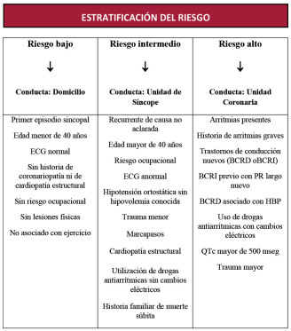

Slide 32
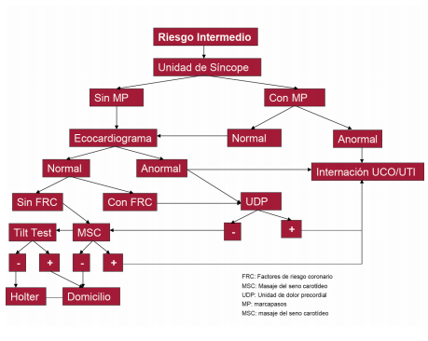

Slide 33
Diagnostico Diferencial
Crisis epiléptica: Puede haber relajación de esfínter y convulsiones pero las crisis es mas prolongada, recuperación mas lenta, precedida de aura y presenta estado pos critico.
Vértigo: No hay perdida de conciencia. Se acompaña de nistagmus.
Hipoglucemia
Caída accidental.
Ataque isquémico transitorio: Focalidad neurológica

Slide 34
El Síndrome de robo de la subclavia y el ataque de isquemia transitoria en el terreno carotídeo o vertebrobasilar suelen presentar FOCO.
Pseudosíncope psicógeno: Varias veces al dia, sin desencadenante evidente, con presión arterial, frecuencia cardíaca y electroencefalogramas normales durante el episodio.

Slide 35
PRONOSTICO
Estará dado por la patología de base.
Sincope reflejo: Excelente pronostico. Incidencia del 30% a los 3 años. Efectos importantes sobre calidad de vida.
Cardiopatia estructural y enfermedad eléctrica: Principales factores de riesgo de muerte súbita cardíaca y mortalidad total en los pacientes con síncope.

Slide 36
CASO CLINICO
Femenino 15 años.
Antecedente: Sincope recurrente, de presentación anual, duración 3 minutos, con aumento de frecuencia en los últimos años (1 – 2 veces al mes), de duración de 5 minutos, precedido de mareos.
EX físico: Normal.
ECG reposo: 52lpm, QT 420ms.
Holter: EV frecuentes,monofocales,con ligadura fija,tardias,Lown II (no duplas, ni episodios de taquicardia no sostenida), sin evidencia de bradiarritmia significativa.

Slide 37
Ecocardiograma: prolapso leve de válvula posterior de la mitral, no mixomatosas, sin evidencia de regurgitación mitral.
Tilt test: incompetencia cronotropica (incapacidad de aumentar la FC un 10% sobre la basal). Asintomático.
Ausencia de cardiopatía estructural significativa y tilt test negativo.
Holter subcutáneo, con posterior muerte.

Slide 38
Holter: Taquicardia ventricular polimorfica (causa de muerte).

Slide 39
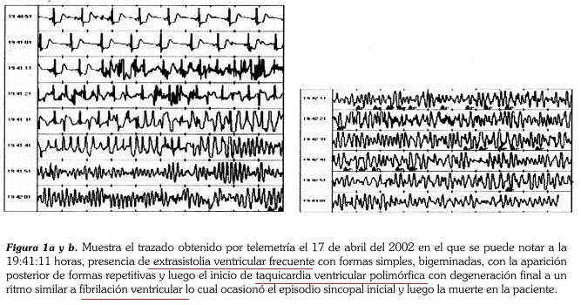

Slide 40
Discusión
Interrogantes..
Fase inicial del examen: Bradicardia sinusal:
Bradiarritmia paroxistica? (2º a disfunción sinusal o bloqueo AV??):
Holter no mostro bradiarritmia significativa.
Test de adenosina (sensible a estos casos) negativo
Válvula mitral ? No califica para PVM de alto riesgo (válvula mitral redundante, AHF de muerte súbita a edades tempranas).

Slide 41
Sind electricos primarios: QT prolongado,QT corto, S. Brugada, S. WPW, No fueron evidentes.
Displasia arritmogenica del VD: no consistente, por ausencias de ondas T en V1,2,3, onda epsilon, VD dilatado o disquinetico e AHF de muerte subita.
Anomalias de las arterias coronarias o puentes coronarios intramiocardicos? No se realizo CCG.

Slide 42
Dx Probable: Taquicardia ventricular polimorfica catecolaminergica. (“taquicardia ventricular bidericcional”).. Sind. raro y altamente maligno.
Presentacion tipica: 3 a 16 años.

Slide 43
Taquicardia ventricular polimorfica catecolaminergica
Canalopatía cardiaca caracterizada por alteraciones en la regulación del calcio intracelular que favorece la aparición de arritmias ventriculares con riesgo de muerte súbita con corazón estructuralmente normal.
Se diagnostica inicialmente como epilépticos
1/3 AHF muerte súbita
QT normal.
Bradicardia sinusal en reposo.
Isoprotenerol puede desencadenar el síndrome.
Estudio electrofisiologico? 6% de Dx. en pacientes sin cardiopatía estructural.

Slide 44
Jimenez Murillo L. Medicina de urgencias y emergencias. 4 ed. Barcelona. Elseiver España. 2010
Consenso para el Diagnóstico y Tratamiento del Síncope Sociedad Argentina de Cardiología. Revista argentina de cardiologia. Vol 80. 2012

